Slide 1
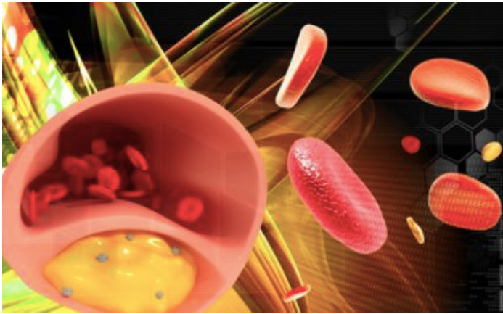
Antiagregación plaquetaria en pacientes con cardiopatía isquémica
Javier Suárez de Lezo
E-mail: jslht@yahoo.es
Twiter: @cardiojsl

Slide 2
Complejidad de la antiagregación en pacientes con cardiopatía siquémica
Escenario clínico: SCACEST (TIV vs. IPC primaria), SCSEST, Angina estable
Localización y tipo de lesión
Tipo de stent implantado
Enfermedades coadyuvantes: Neoplasias, IRC, fibrilación auricular

Slide 3
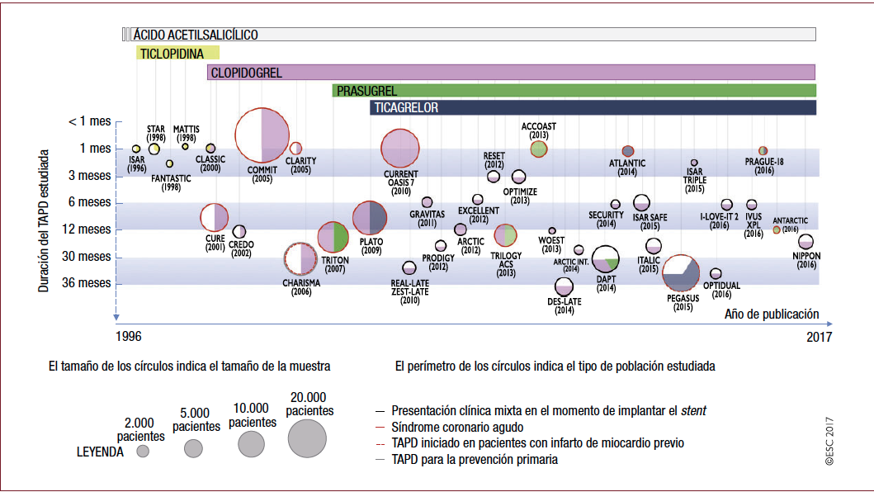
Estudios aleatorizados que evaluan la doble antiagregación en pacientes con CI

Slide 4
DIANAS DEL REGIMEN ANTITROMBOTICO
Inh. Xa directos:
rivaroxaban
apixaban
edoxaban
Factor tisular
Colágeno
Inh.sintesis TXA2:
aas
Cascada de
coagulación
ADP
Inh. P2Y12:
ticlopidina
clopidogrel
prasugrel
ticagrelor
cangrelor
Tromboxano A₂
Protrombina
Inh. Xa indirectos:
fondaparinux
AT
Factor Xa
Activación
GPIIb/IIIa
Inh. indirectos trombina:
HNF
HBPM
AT
Inh. GPIIb/IIIa
abciximab
tirofiban
eptifibatida
Trombina
Agregación
plaquetaria
Inh. directos trombina:
bivalirudina
hirudina
dabigatran
Antagonistas
receptor trombina:
Atopaxar
Vorapaxar
Fibrina
Fibrinógeno
Trombo

Slide 5
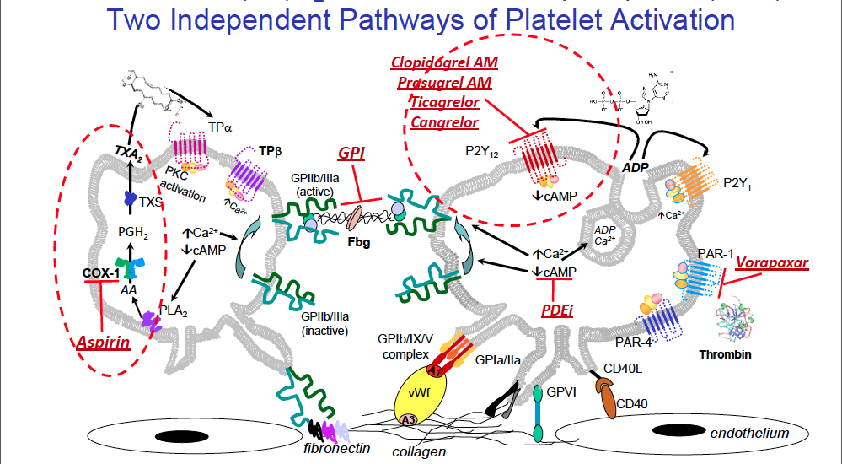
Mecanismo de acción de los Antiagregantes

Slide 6
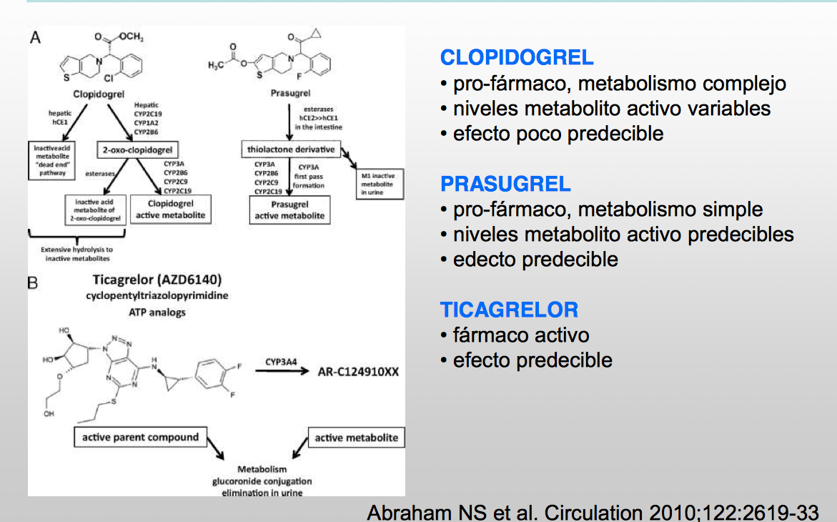
Antiagregantes Inhibidores P2Y12

Slide 7
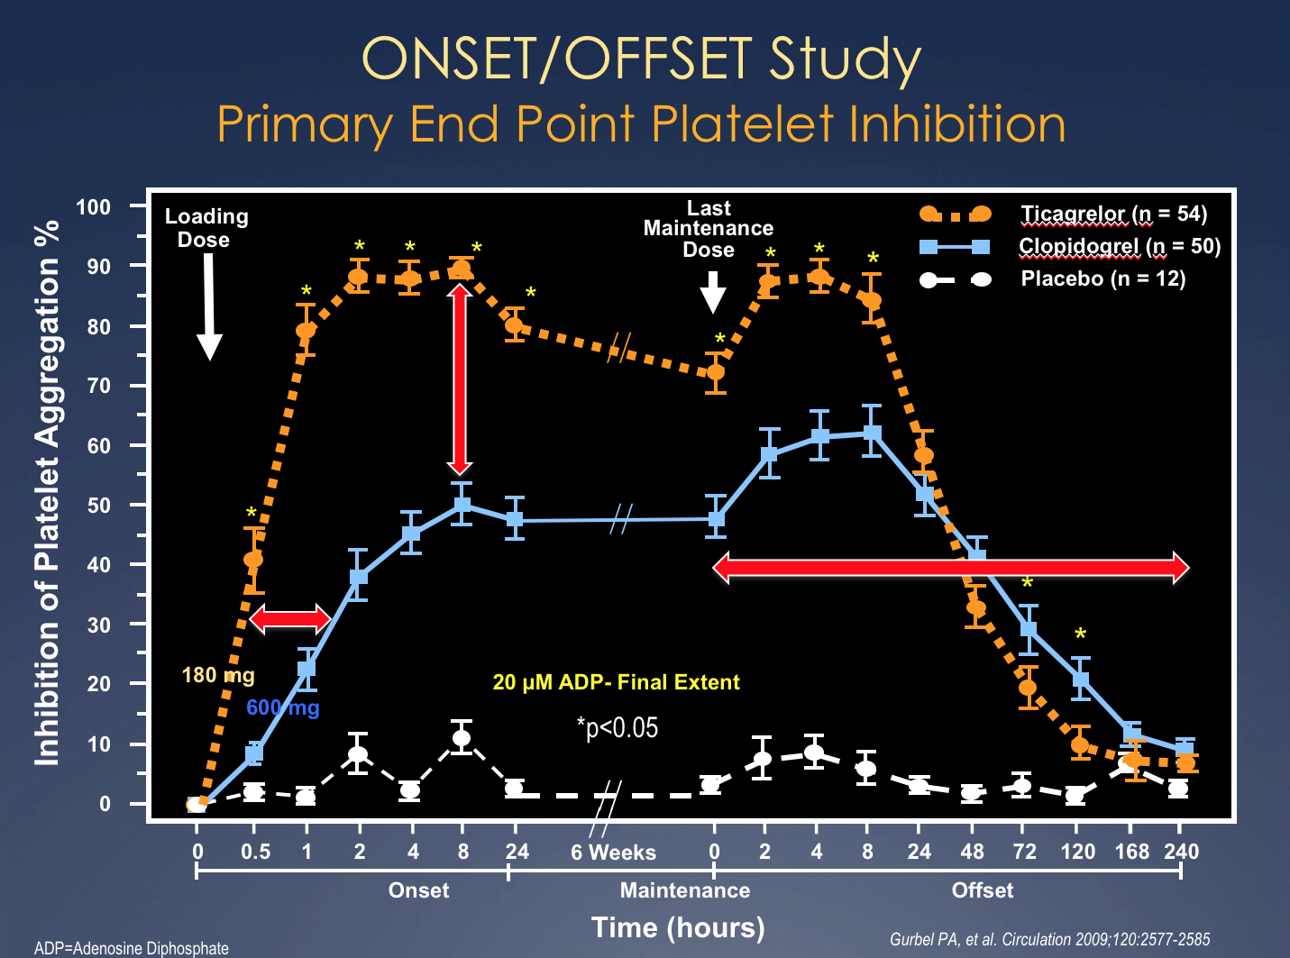

Slide 8
Antiagregantes Inhibidores P2Y12
 | CANGRELOL (I.V.) | CLOPIDOGREL (V.O.) | PRA(SUGREL (V.0.) | TICAGRELOR (V.O.)
Clase | Análogo ATP | Tienopiridina | Tienopiridina | Triazolopirimidina
Efecto | Reversible | Irreversible | Irreversible | Reversible
Activación | Fármaco | Prófarmaco | Prófarmaco* | Fármaco activo
Inicio efecto | 2 minutos | 2-4 h | 30 min | 30 min
Duración efecto | 1-2 h | 3-10 días | 5-10 días | 3-4 días
Retirada previa cirugía mayor | 1h | 5 días | 7 días | 3 días

Slide 9
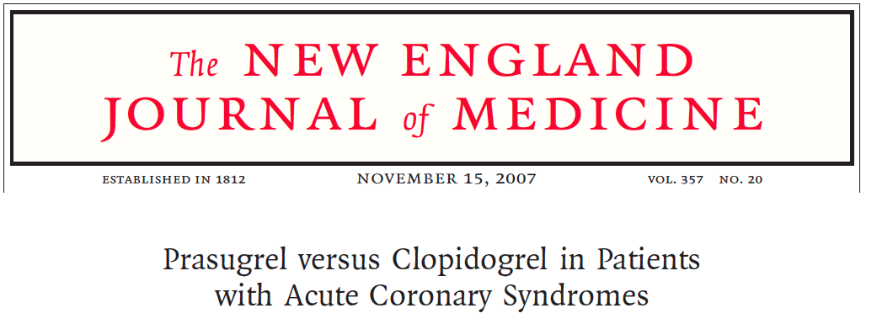
13608 pacientes con SCA (3500 SCACEST) a los que se le programó IPC
Prasugrel (carga 60 mg, mantenimiento 10 mg/24 h)
Clopidogrel (300 mg de carga, mantenimiento 75 mg c/24h )
Objetivo primario: muerte cardio vascular + Infarto de miocardio + ictus
Objetivo primaro de seguridad: sangrados mayores

Slide 10
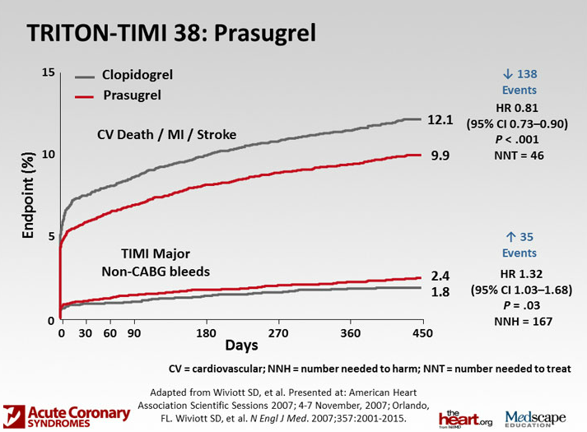
TRITON: Resultados

Slide 11
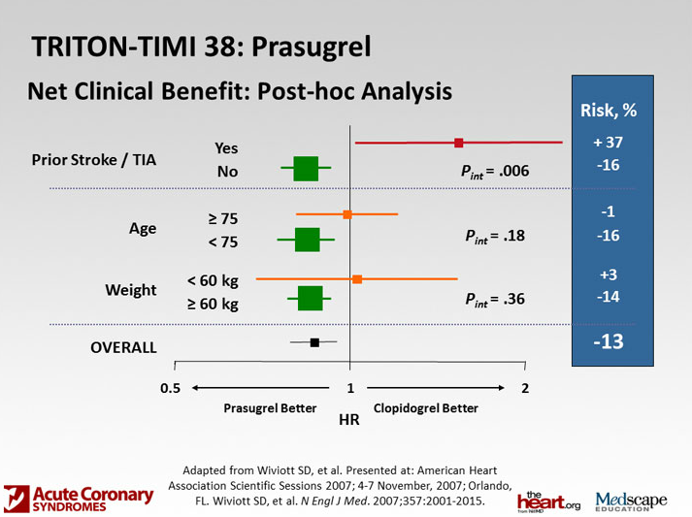
TRITON: Resultados

Slide 12
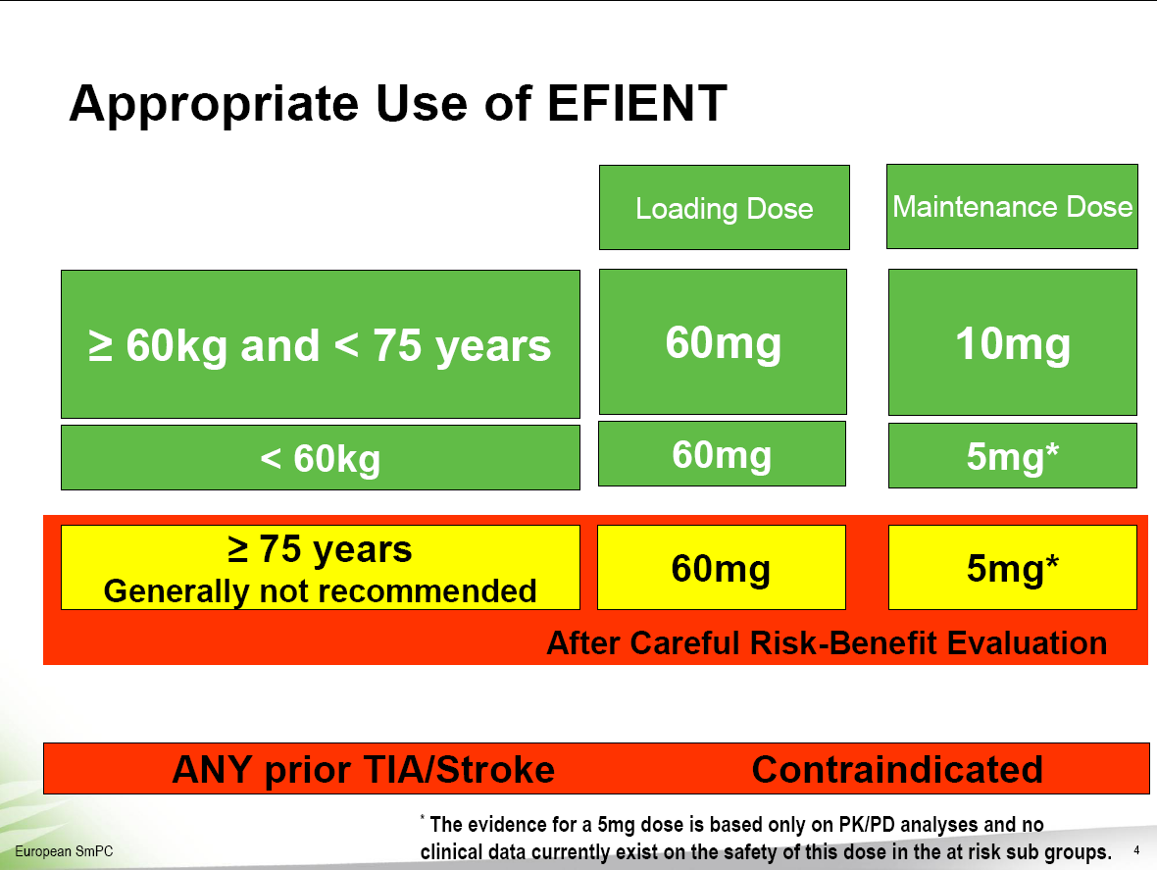
HRS 21% del total
PCI>75 años
Notes:
Jakubowski et al., Cardiovasc Drug Rev 2007;25:357-374
12

Slide 13
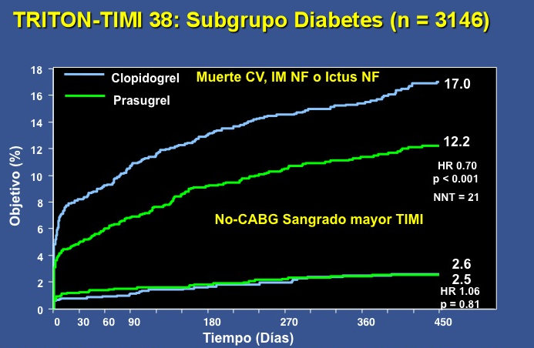

Slide 14
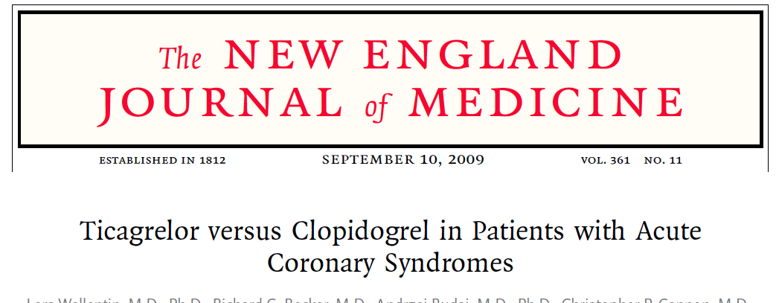
18 624 pacientes con SCA (con y sin elevación del ST)
Ticagrelor (carga 180 mg, mantenimiento 90 mg/12 h)
Clopidogrel (300-600 mg de carga, mantenimiento 75 mg c/24h
Objetivo primario: muerte cardio vascular + Infarto de miocardio + ictus

Slide 15
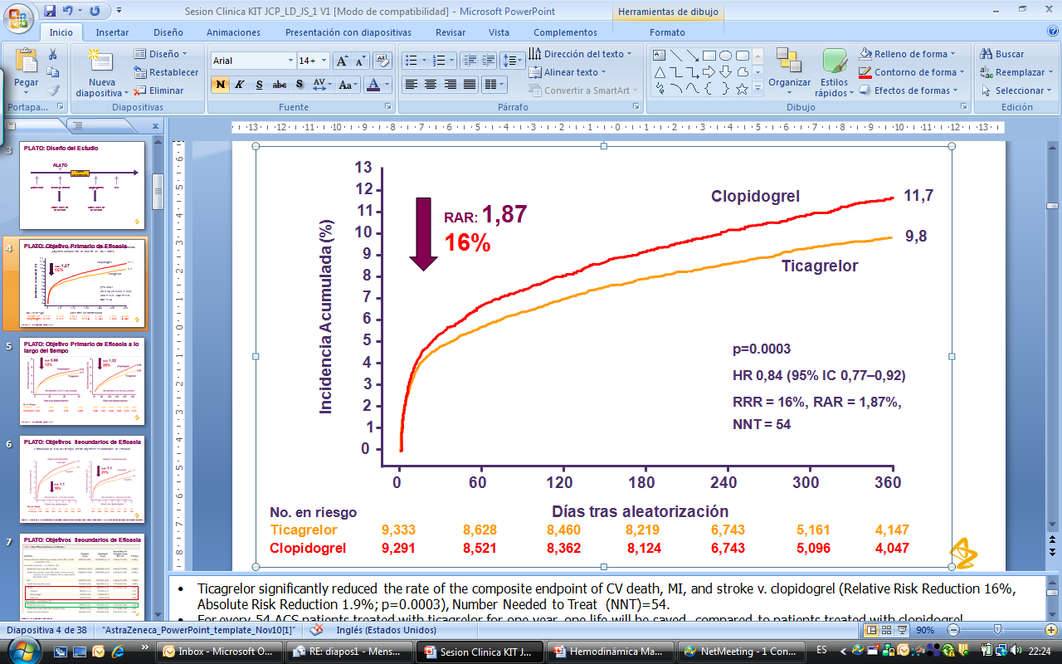
PLATO: Resultados
Reducción del riesgo en el criterio principal de valoración
Ticagrelor reduce en un 16% el objetivo primario combinado de la mortalidad CV, IAM e ictus frente a clopidogrel en pts con SCA.
Wallentin L, et al.New Engl J Med. 2009;361
Notes:
15

Slide 16
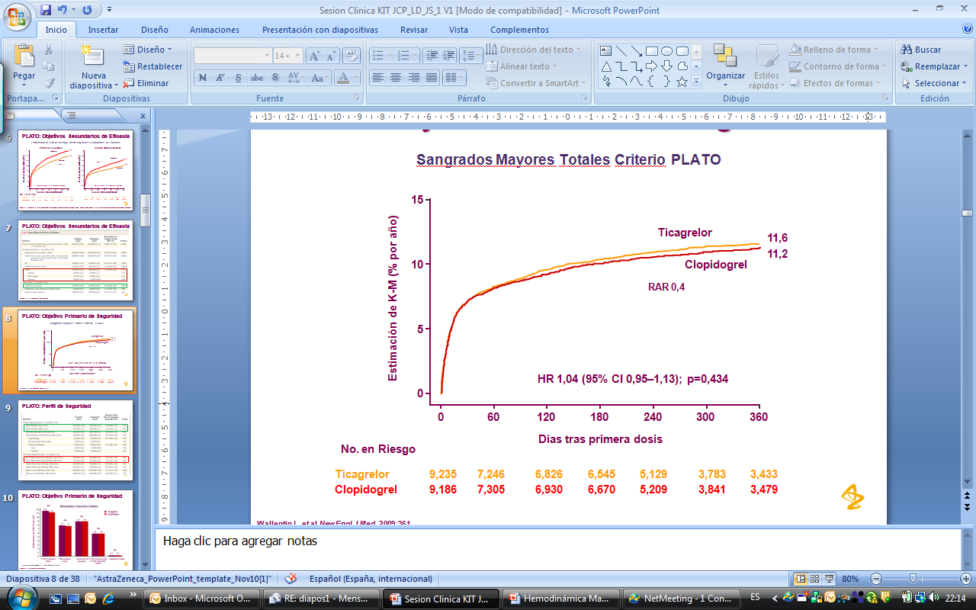
PLATO: Resultados
Hemorragia mayor definida en el estudio PLATO
No hubo diferencias significativas en la incidencia de hemorragia mayor frente a clopidogrel. Tampoco hubo diferencia en la incidencia del ictus.
Wallentin L, et al.New Engl J Med. 2009;361

Slide 17
Reducción de la mortalidad tras 12 meses de tratamiento
Secondary objectives (%) | TICAGRELOR | CLOPIDOGREL | HR (95% CI) | p
Total death + MI + stroke | 10.2 | 12.3 | 0.84 (0.77-0.92) | <0.001
MI | 5.8 | 6.9 | 0.84 (0.75-0.93) | 0.005
CV death | 4 | 5.1 | 0.79 (0.69-0.91) | 0.001
Stroke | 1.5 | 1.3 | 1.17 (0.91-1.52) | 0.22
Total death (%) | 4.5 | 5.9 | 0.78 (0.69-0.89) | 0.001

Slide 18
¿Cuándo usamos los nuevos antiagregantes?
EVENTOS TROMBÓTICOS
EVENTOS HEMORRÁGICOS

Slide 19
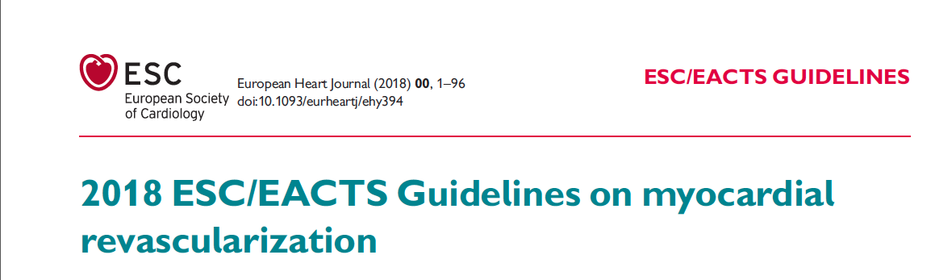

Slide 20

TRATAMIENTO ANTITROMBOTICO
ANTES
DESPUES
DURANTE

Slide 21
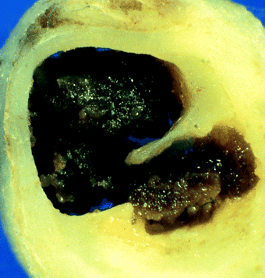
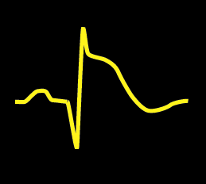
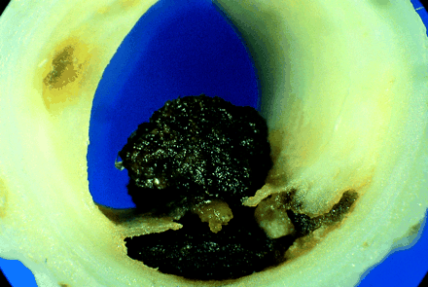
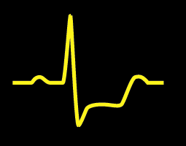

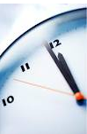
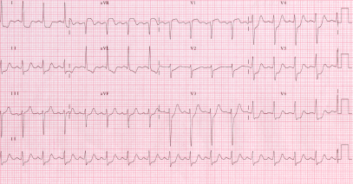
Síndrome Coronario Agudo
SCACEST
SCASEST
REPREFUSIÓN PRECOZ
↑CPK
↑TROPONINAS
FIBRINOLISIS
ANGIOPLASTIA PRIMARIA
ANGIOPLASTIA DE RESCATE
CORONARIOGRAFÍA ELECTIVA
CORONARIOGRAFÍA ELECTIVA
INFARTO TRANSMURAL
INFARTO NO Q
ANGINA INESTABLE

Slide 22
Regimen antitrombótico en pacientes con SCACEST
FIBRINOLISIS
ANGIOPLASTIA PRIMARIA
HBPM: Enoxaparina (TNK), Fondaparinux (estreptoquinasa)
Aspirina: 300 mg
Clopidogrel: 300 mg
Ticagrelor y Prasugrel: no testados
Cambiar a las 48 h clopi por Tica/Prasu (IIB)
Enoxaparina o HNF. Fondaparinux clase III
Aspirina 300 mg
Ticagrelor 180 mg de carga (bucodispersables si bajo nivel de conciencia
Prasugrel: 60 mg (tras ver anatomia coronaria)
Clopidogrel: 300-600 mg si no se pueden usar nuevos inhibidores de P2Y2

Slide 23
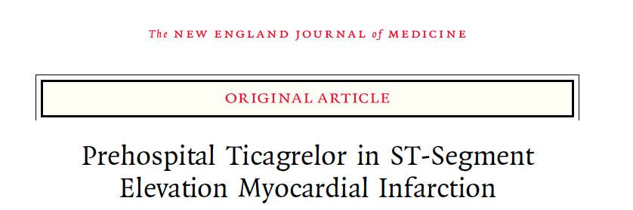
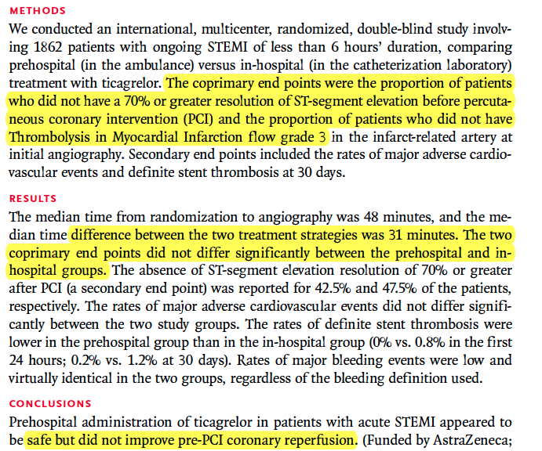
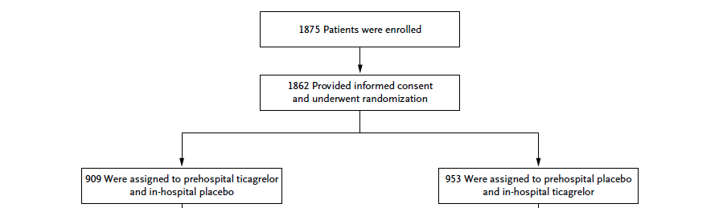
¿Cuándo iniciar DAPT en STEMI?

Slide 24
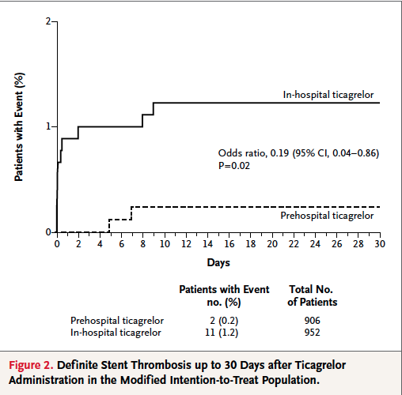
¿Cuándo iniciar DAPT en STEMI?
Reducción de trombosis aguda y subaguda en grupo prehospitalario

Slide 25
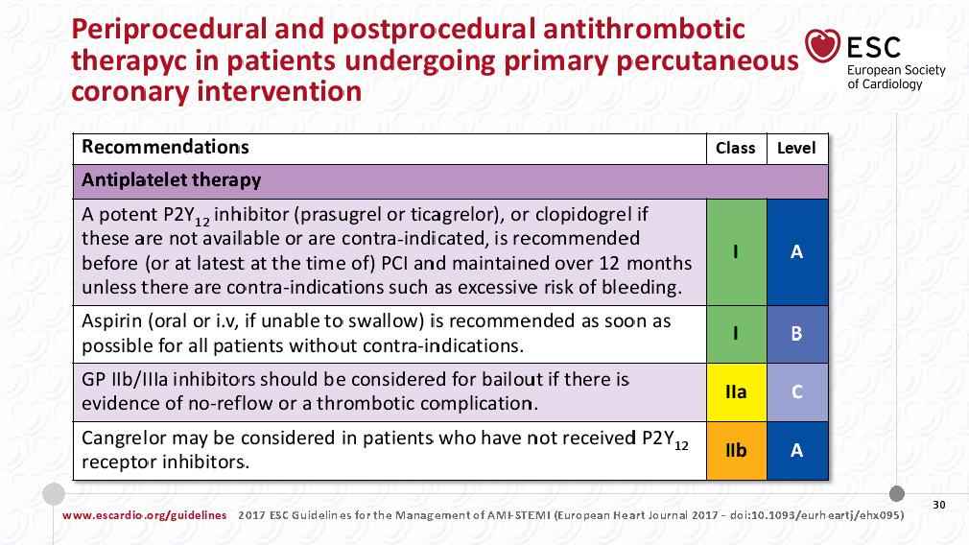
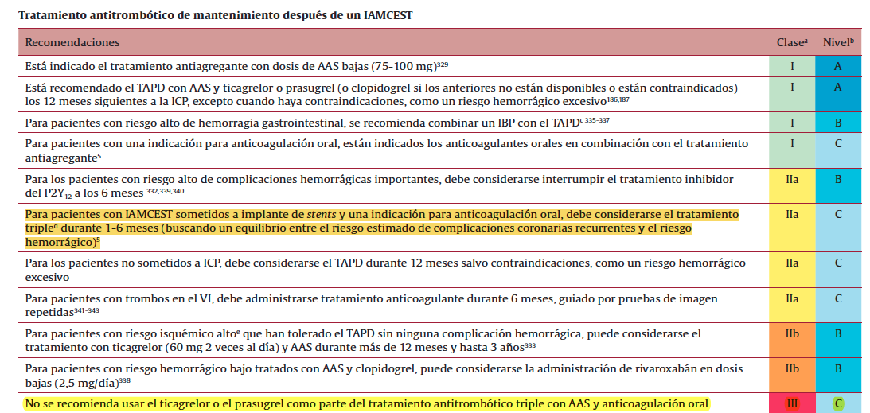

Slide 26
SCASEST
Ticagrelor: No contraindicaciones salvo necesidad de ACO.
Prasugrel: Contraindicado si se desconoce la anatomía coronaria y/o la estrategia de revascularización, si ACVA previo y si indicación de ACO.
  Contraindicación relativa si > 75 a ó < 60 kgs
Clopidogrel: Riesgo hemorrágico alto o necesidad de ACO.
Además:
  Fondaparinux 2.5 mg /24 h (de elección)
  Enoxaparina: 1 mg/12 h

Slide 27
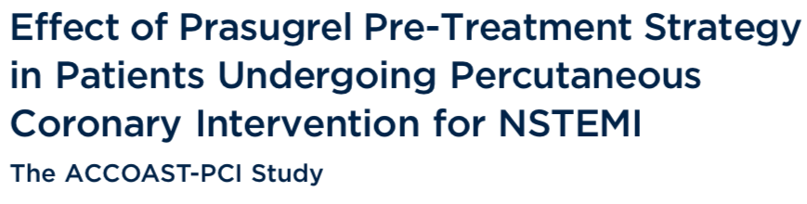
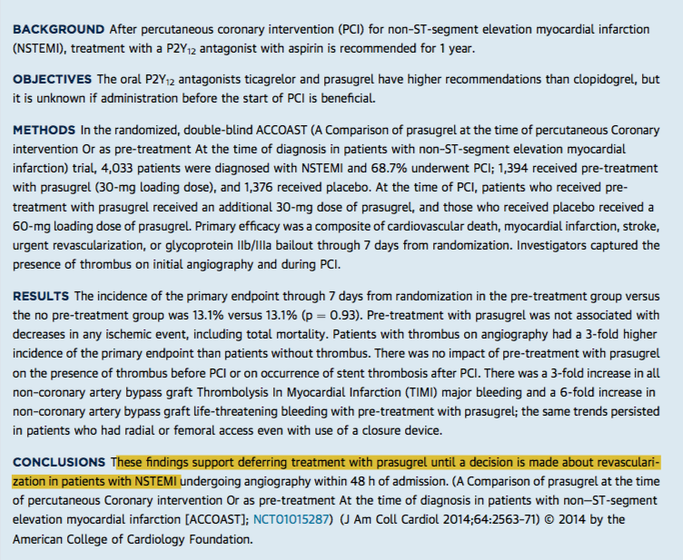
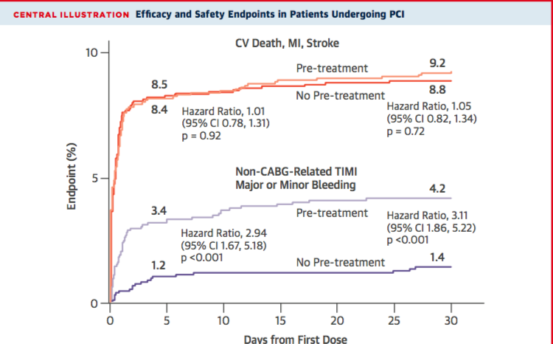
¿Cuándo iniciar DAPT en no STEMI?

Slide 28
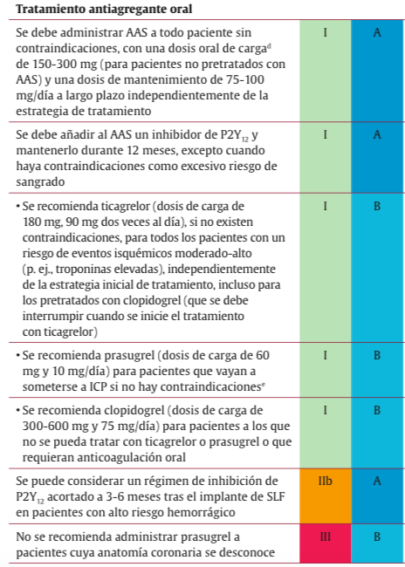

Slide 29

¿DAPT más allá del primer año tras un SCA?
365…

Slide 30
¿DAPT más allá del primer año tras un SCA?
Distribución de pacientes según el intervalo de tiempo (en años) entre el primer y el segundo IAM.
La mayoría de los reingresos por IM ocurren durante los 5 primeros años.
La incidencia de re-infarto fue mayor en el primer año (24%)
Sin embargo, aproximadamente el 40% de IM recurrentes ocurren de 2 a 5 años después del evento índice
25
Proporción de pacientes(%)
24
20
15
13
10
10
9
5
7
6
6
5
4
4
3
2
2
2
2
0
1
2
3
4
5
6
7
8
9
10 11 12 13 14 15
Años (tiempo del primer al segundo IAM)
IAM: infarto agudo de miocardio; IM: infarto de miocardio
Figueras J et al. Am J Cardiol 2002;89:1416–1420.

Slide 31
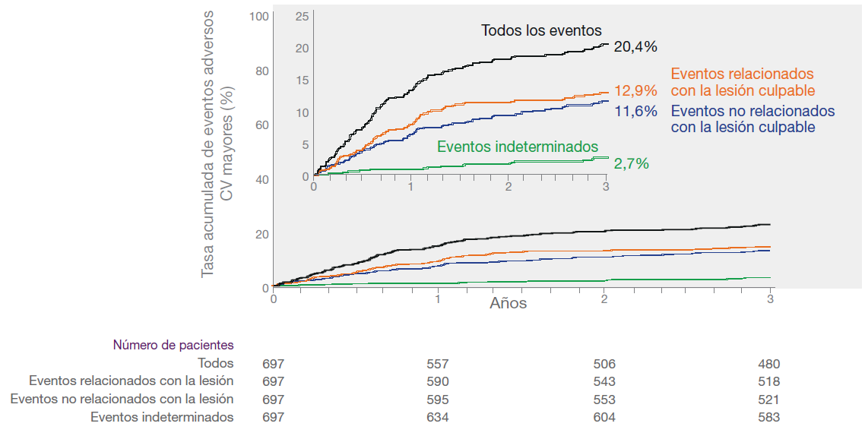
¿DAPT más allá del primer año tras un SCA?
LESIONES
NO CULPABLES
N=697
La mitad de los eventos isquémicos que ocurren tras un SCA están relación con las arterias no culpables del SCA
CV: cardiovascular; SCA: síndrome coronario agudo;
Stone GW et al; NEJM 2011;364:226–235

Slide 32
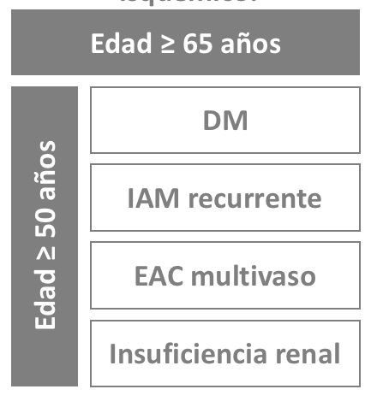
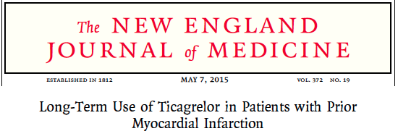
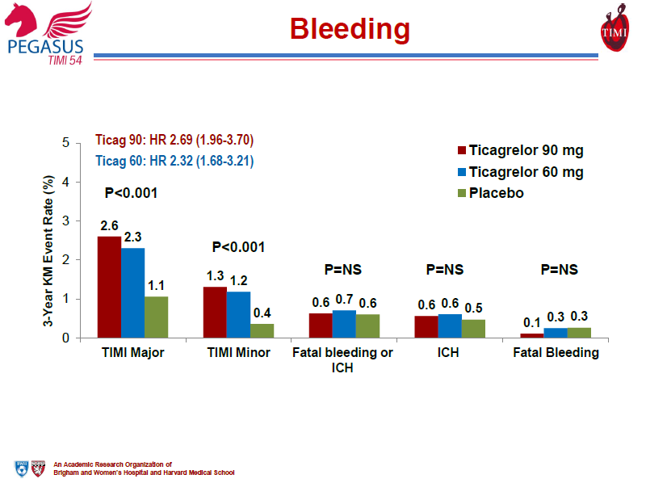
Pacientes estables con historia previa de IM espontáneo (1 a 3 años previos), que tenían al menos 50 años
de edad y alguno de los factores de riesgo asociados*: (N=21,162)
Ticagrelor 90 mg bid
+ AAS 75–150 mg/día
Ticagrelor 60 mg bid
+ AAS 75–150 mg/día
Placebo
+ AAS 75–150 mg/día
Minimo 12 meses de seguimiento:
Cada 4 meses en el primer año, luego cada 6 meses
Endpoint primario de eficacia: muerte CV, IM o ictus
Endpoint primario de seguridad: sangrado mayor TIMI
Notes:
References
Bonaca MP et al. Am Heart J 2014;167:437–444
Bonaca MP et al. N Engl J Med 2015;372:1791–1800

Slide 33
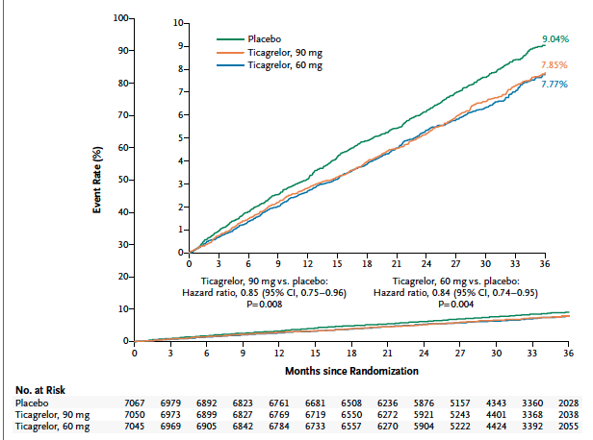

Slide 34
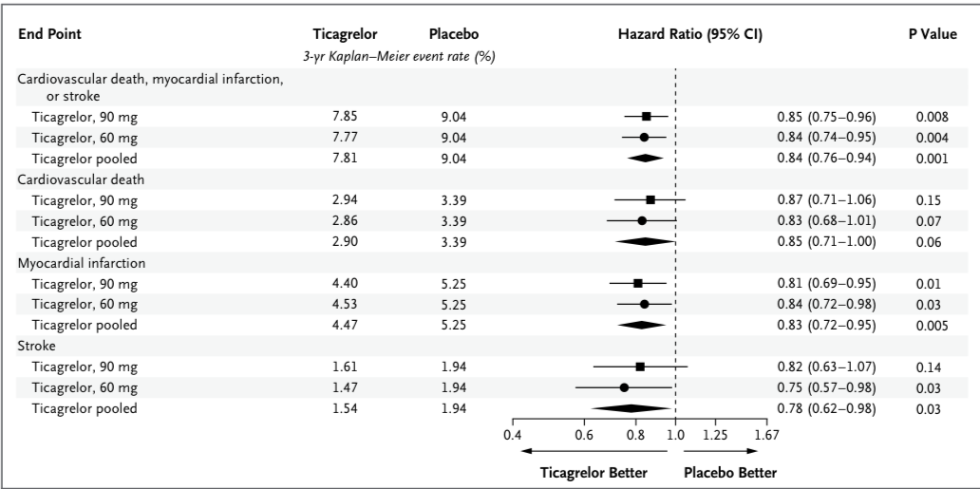

Slide 35
Bonaca MP et al. N Engl J Med. 2015 May 7;372(19):1791-800

Slide 36
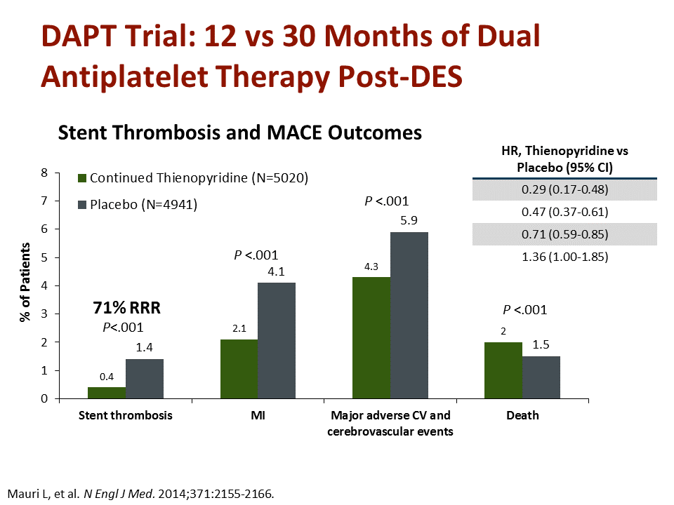

Slide 37
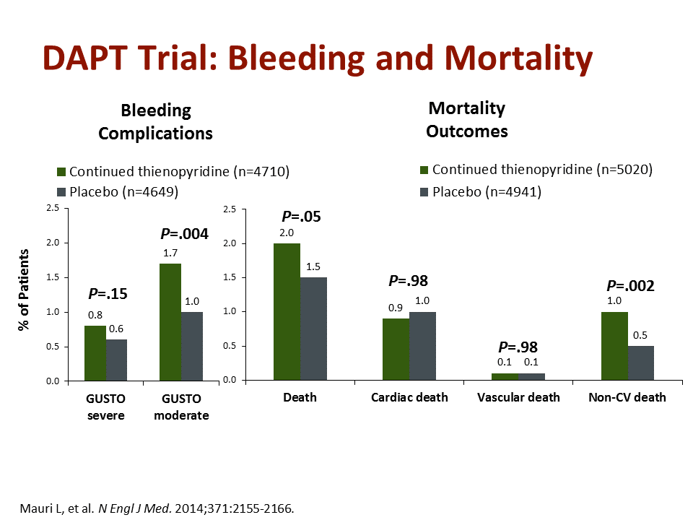

Slide 38
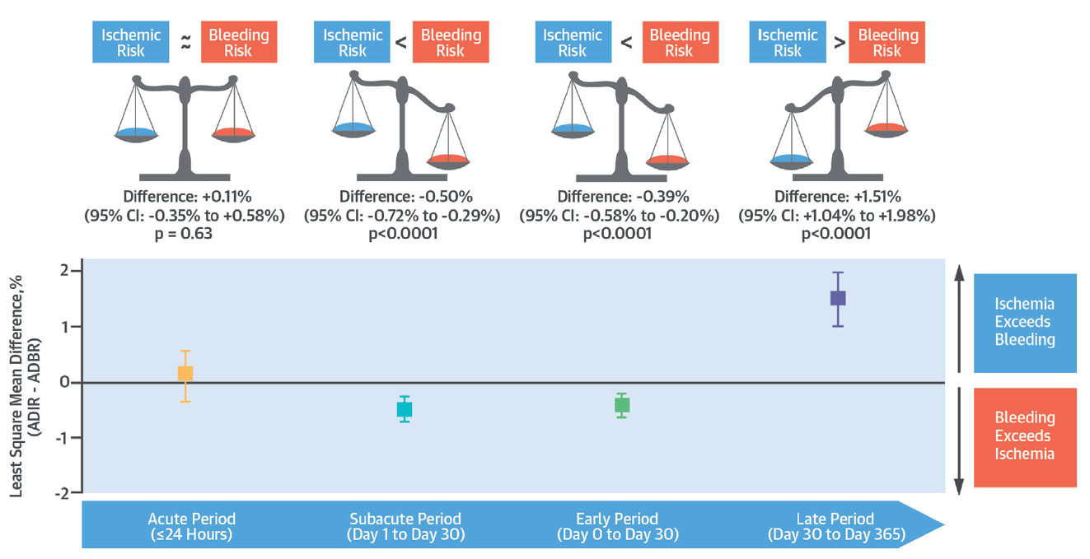
¿En qué pacientes prolongamos la doble antiagregación?

Slide 39
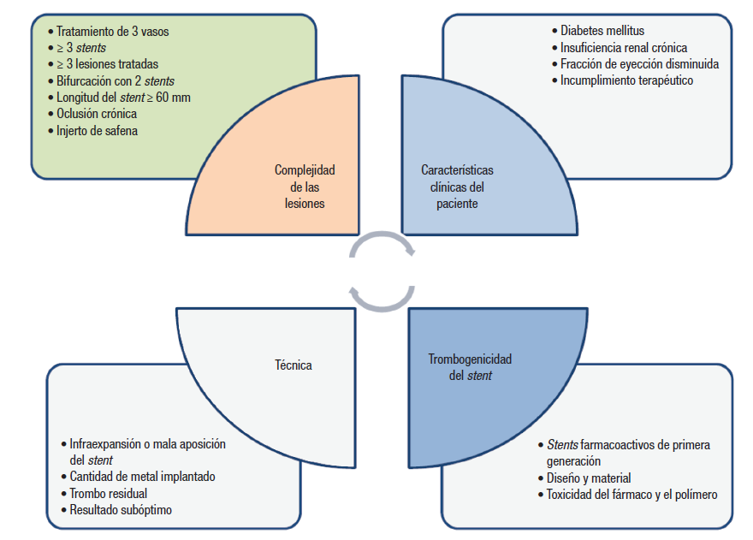
Riesgo isquémico
Ruiz-Nodar JM, Abu-Assi E. Rev Esp Cardiol Supl. 2017;17(B):9-15

Slide 40
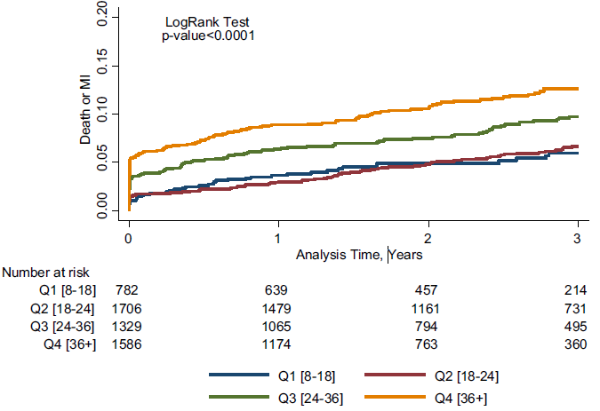
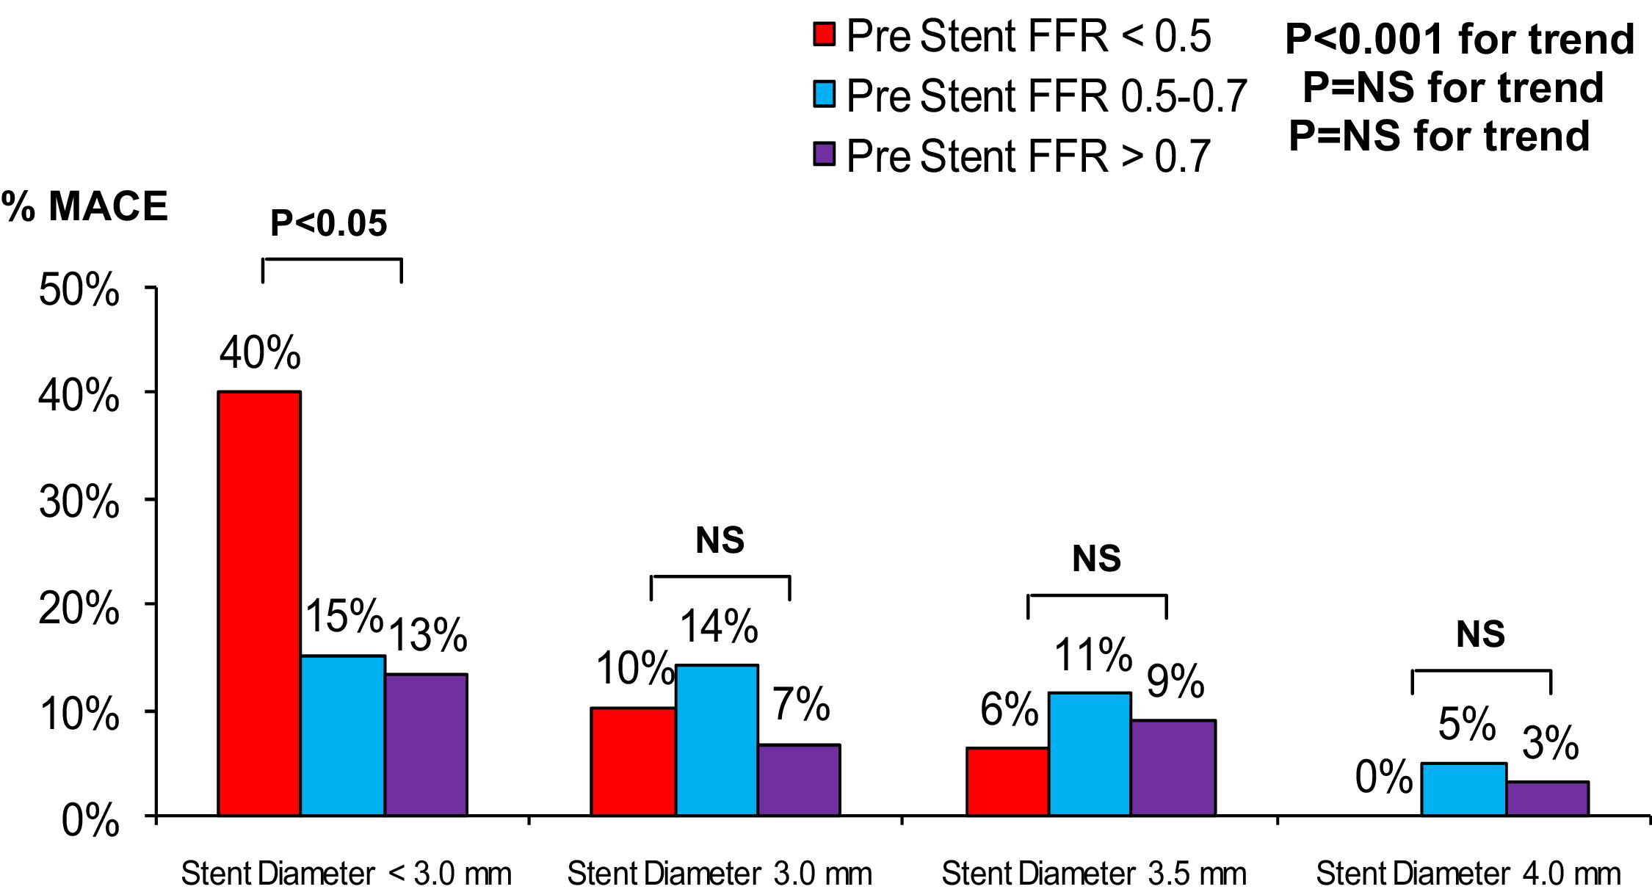
LONGITUD
Cuanto más, peor
DIAMÉTRO
Cuanto más, mejor
Death or MI by Stent Length per patient¹
Incidence of MACE According to Baseline FFR and SD²
n= 5.403
n= 586

Slide 41
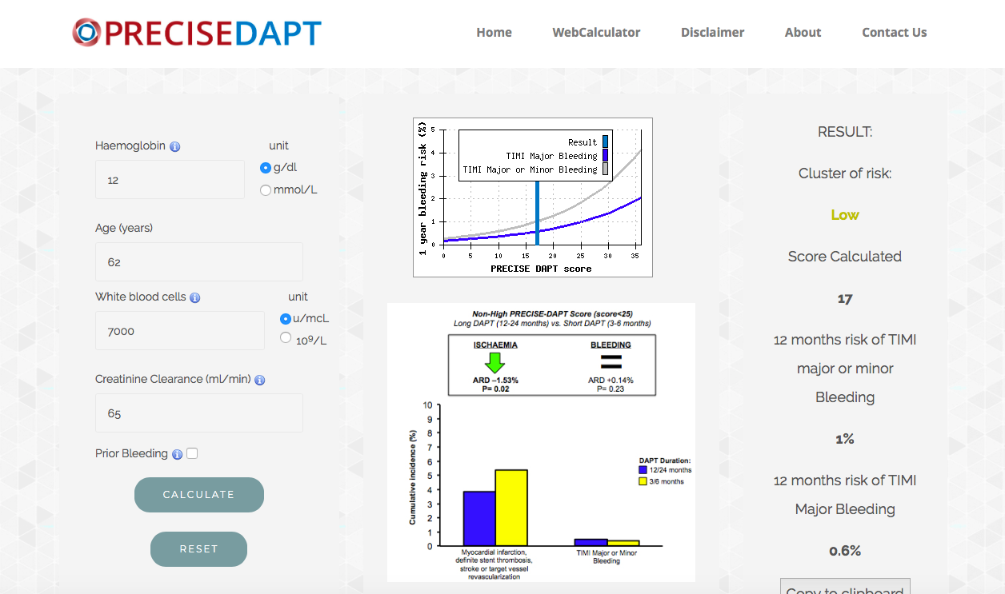
PRECISE DAPT SCORE: BAJO RIESGPO DE SANGRADO SI < 25
Notes:
El estudio colaborativo PRECISE-DAPT incluyó a 14.963 pacientes con EC sometidos a ICP emergente, urgente o electiva. entre los pacientes considera- dos en riesgo hemorrágico alto según la escala PRECISE-DAPT (≥ 25), el TAPD prolongado no se asociaba con beneficio isquémico y, sin embargo, aumentaba considerablemente la carga de san- grado, con NNT = 38 para producir daño18. Por otra parte, el tratamiento prolongado de pacientes sin riesgo hemorrágico alto (PRECISE- DAPT < 25) no aumentaba el riesgo hemorrágico, pero reducía sig- nificativamente el objetivo isquémico combinado de IM, trombosis definitiva de stent, accidentes cerebrovasculares y revasculariza- ción del vaso ocluido, con NNT = 65 para obtener beneficio18. Por lo tanto, la elección de un tratamiento de duración < 12 meses para pacientes considerados en riesgo hemorrágico alto puede evitar que se expongan a un riesgo hemorrágico excesivo. En cambio, los pacientes que no tienen un riesgo hemorrágico alto pueden recibir un tratamiento estándar (12 meses) o prolongado (> 12 meses) si lo toleran bien.

Slide 42
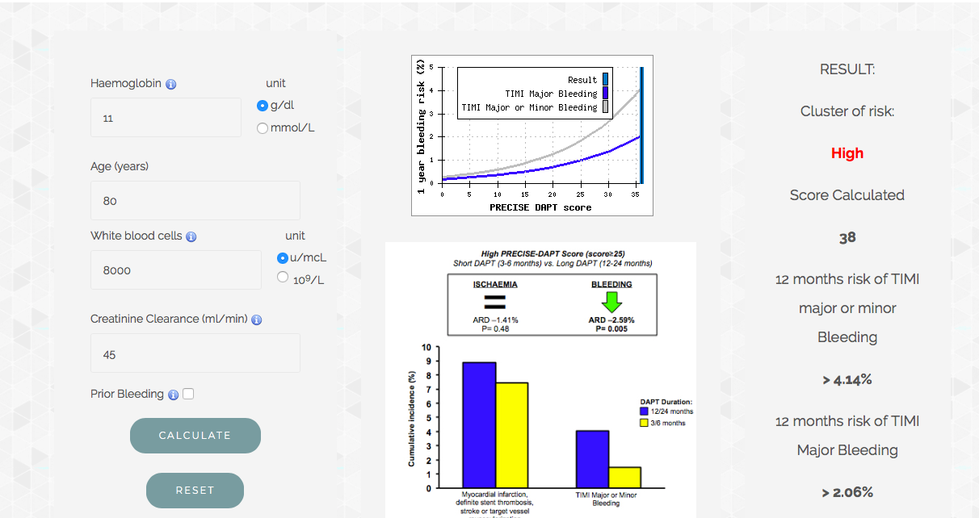
PRECISE DAPT SCORE: ALTO RIESGPO DE SANGRADO SI > 25

Slide 43
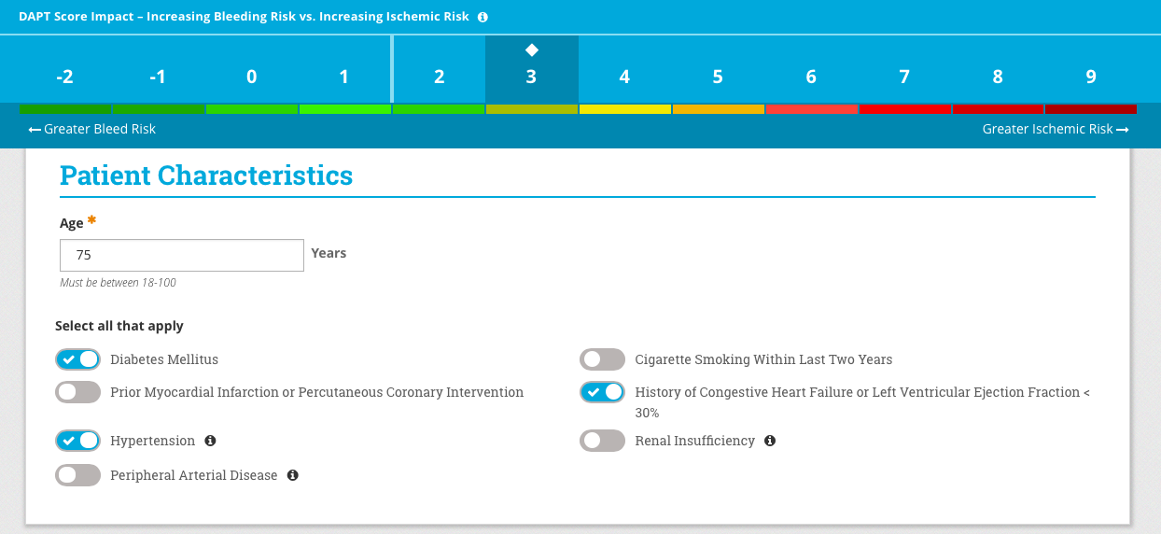
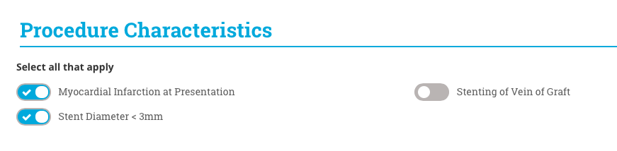
DAPT SCORE: BAJO RIESGPO DE SANGRADO SI > 2
Notes:
La escala DAPT se desarrolló a partir de 11.648 pacientes incluidos en el estudio DAPT y se validó inicialmente en 8.136 pacientes del estudio PROTECT15. Esta medida de predicción identificó 9 factores (edad, insuficiencia cardiaca congestiva/fracción de eyección del ven- trículo izquierdo [FEVI] baja, stent del injerto venoso, IM en el momento de la presentación, IM o ICP previos, diabetes, diámetro de stent < 3 mm, tabaquismo y stent liberador de paclitaxel) que daban un valor entre –2 y +10. En el estudio DAPT, un valor de riesgo alto (≥ 2) seleccionaba a los pacientes que mostraban una reducción del riesgo de IM/trombosis del stent y de eventos cardiovasculares o cere- brovasculares (número de pacientes que es necesario tratar [NNT] para obtener un beneficio en la reducción de eventos isquémicos = 34) después de un periodo de TAPD prolongado de 30 meses, y un aumento del riesgo hemorrágico solo moderado (NNT para producir daño = 272). Por su parte, un valor de riesgo bajo (< 2) seleccionaba a los pacientes incluidos en el estudio DAPT que no se beneficiaban de una reducción de los episodios isquémicos con el TAPD prolongado, pero mostraban un aumento significativo del sangrado moderado/ mayor (NNT para producir daño = 64

Slide 44
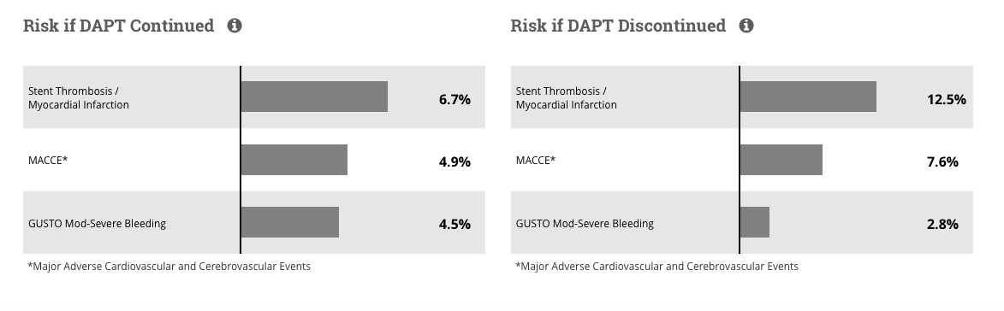
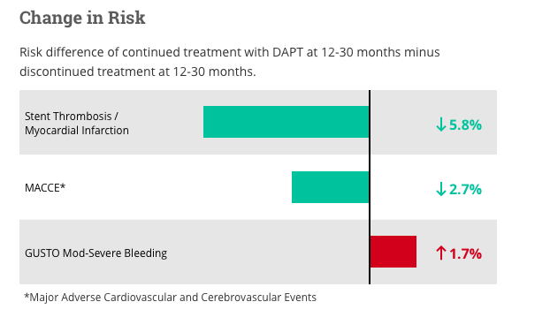
Score DAPT bajo (<2)
- NNT para prevenir los eventos isquémicos 153
- NNT para causar sangrados importantes 63
Score DAPT alto (≥2)
- NNT para prevenir los eventos isquémicos 34
- NNT para causar sangrados importantes 272

Slide 45
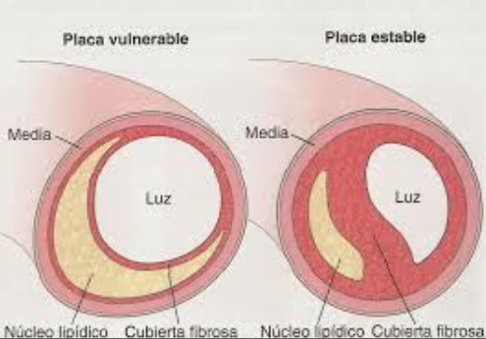
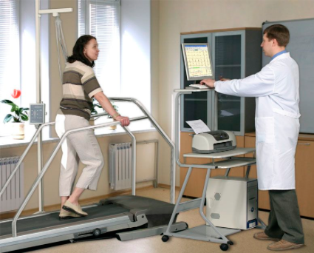




Cardiopatía isquémica estable

Slide 46



Slide 47
Antiagregante P2Y2 en la cardiopatía isquémica estable
¿Por qué se selecciona un inhibidor P2Y2 menos potente?

Slide 48


Slide 49


Slide 50
Doble antiagregación en pacientes con FA y criterios de ACO
FA
Enfermedad tromboembólica
ACO
Hemorragia
ACO + AAG
SCA
Trombosis stent
AAG

Slide 51

Revascularización percutánes en pacientes con SCA y FA

Slide 52

Revascularización percutánes en pacientes estables con FA

Slide 53


Slide 54

Primera generación de DES
Eficaces en reducción de reestenosis
Endotelización muy tardía
Muy dependientes de adecuados niveles de DAPT
Neoarteroesclerosis/trombosis tardías
Plataformas de acero inoxidable
Mayor grosor de strut
Polímero permanente
Droga abluminal y adluminal

Slide 55
Última generación de DES
Eficaces en reducción de reestenosis
Endotelización más precoz
DAPT menos prolongada
Neoarteroesclerosis/trombosis tardías
Plataformas de cromo-cobalto/platino
Marcada reducción del grosor
Polímero bioabsorbible o sin polímero
Droga abluminal

Slide 56



Slide 57


Stent Biofreedom: 1 mes de doble antiagregación
Stent seleccionado en pacientes con ACO, pendientes de cirugía mayor o alto riesgo de sangrado
Este estudio ha supuesto la “defunción” del stent convencional
Muerte CV+ IM+ Stent trombosis
Revascularización de la lesión diana

Slide 58


Endotelización del Stent durante el seguimiento

Slide 59


Plataformas Bioabsorbibles
Absorb
Magmaris
Grosor de strut de 157 micras (> stents de primera generación)
Menor Fuerza radial
Muy dependientes de niveles adecuados de antiagregación hasta reabsorción completa
Reabsorción completa del Absorb 3 años
Reabsorción completa del Magmaris 9-12 meses

Slide 60


Slide 61


Slide 62















Favorable healing
19 months
Proximal
Distal
3 overlapped BVS
Unfavorable healing
24 months
Proximal
2 overlapped BVS
Distal

Slide 63
Conclusiones
Pacientes con SCA doble antiagregación durante 12 meses (preferible nuevos inhibidores de P2Y12)
Pacientes con riesgo isquémico alto, buena tolerancia ala DAA y bajo riesgo hemorrágico se benefician de DAA prolongada (ticarerol 60 mg)
Pacientes con cardiopatía isquémica estable revascularizados doble antiagregación durante 6 meses (preferible con clopidogrel)
Pacientes con plataformas bioabsorbibles mantener doble antiagrecación hasta reabsorción completa (12 meses magmaris, 36 meses Absorb)
En pacientes con ACO revascularizados se usará clopidogrel (evitar tica/Prasu) y en caso de usar NACOS se utilizará la dosis más baja efectiva. El tiempo de triple terapia variará en función del escenario clínico y el riesgo hemorrágico.

